Slide 1
Қазақстан тарихы
5-сынып
Бөлім: Ғұндар
Тақырыбы: Ғұндардың Батысқа қоныс аударуы
Зерттеу сұрағы: Ғұндардың Батысқа қоныстануы қандай өзгерістерге әкелді?
Оқу мақсаттары:
5.1.1.3 – ғұндардың қоныс аудару бағыттарын тарихи картадан көрсету

Slide 2
Ынтымақтастық атмосферасын қалыптастыру
Оқушылармен амандасып, көңіл-күйлерін назарға алу арқылы ынтымақтастық атмосферасын орнатады.
«Ой қозғау»
1. оқушыларға бірнеше сұрақтар қойылады.
- Қоныс аудару немесе миграция дегеніміз не?
- Қазіргі кезде бұл процесс кездесе ма?
- Адамдар неге қоныс аударады?
2. Оқушылардың болжам жауаптарын тыңдап болғаннан кейін, «Қоныс аудару» ұғымының анықтамасын ұсынылып, жаңа тақырыптың қоныс аудару туралы болатындығы айтылады.
www bilimland kz

Slide 3
Жаңа сабақ
Ғұн мемлекетінің құрылуы. Ғұндар тарихта жақсы белгілі. Жоғалып кеткен халықтың аты жауынгерлікпен, қатыгездікпен және тағылықпен ұштасып жатады. Б.з.б. ІІІ ғасырдың соңына қарай ғұндар бірігіп әскер жасақтап өздерінің мемлекетін құрды.
Ғұндардың қазақ жеріне алғаш қоныс аударуы. Этникалық құрамы жағынан әр текті көшпелі тайпалардың Орталық Азиядан Қазақстан аумағы арқылы батысқа қарай жылжуы тарихта – «Халықтардың ұлы қоныс аударуы» деп аталады. Б.з.б. 55 жылы ғұн мемлекеті өзара ішкі тартыстар мен сыртқы қысымдардың әсерінен күйреуге ұшырап, оңтүстік және солтүстік ғұндар мемлекеті болып екіге бөлінеді. Мемлекеттің оңтүстік бөлігін Хуанхэ шаньюй, ал солтүстік бөлігін оның інісі Чжи-Чжи басқарды.
Б.з.б. 55 жылы Қазақстан жеріне бірінші қоныс аударуда ғұндарды Чжи-Чжи басқарды. Олардың, бір бөлігі Тянь-Шаньнан өтіп, Қаңлы тайпалық бірлестігімен көрші-қолаң отырды. Қаңлылармен одақтаса отырып, ғұндарды біріктіру мақсатын көздеген Чжи-Чжи өз қарауындағы ғұн тайпаларымен бірге Оңтүстік-Шығыс Қазақстан жеріне қоныс аударады. Осындай жағдайда Қаңлы ханы Чжи-Чжимен одақ құрып, оны үйсіндерге қарсы пайдаланбақ болады. Осы мақсатпен қаңлы ханы Чжи-Чжиге Талас алқабынан жер бөліп беріп, өзінің атты әскеріне қолбасшылыққа тағайындайды. Алайда Чжи-Чжи бастаған ғұн тайпалары қаңлылардың үмітін ақтамайды. Осыдан кейін Чжи-Чжи қаңлы билеушісінің қосынынан қуылып, Талас өзенінің жоғарғы жағына кетіп, сол жерден өзіне қала тұрғыза бастайды.

Slide 4
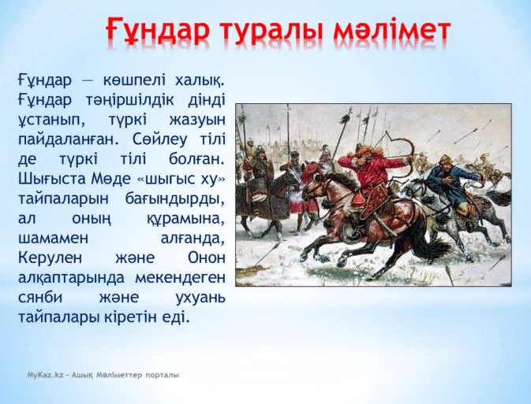
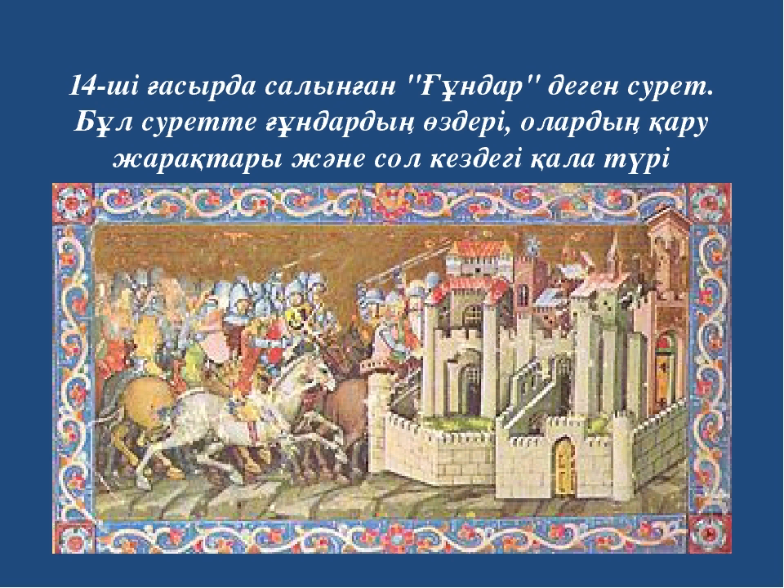
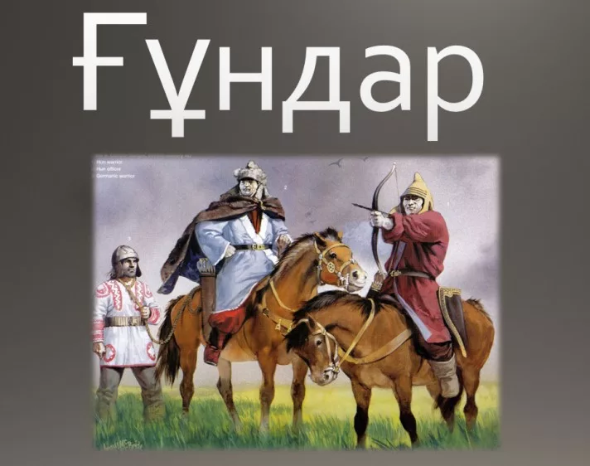
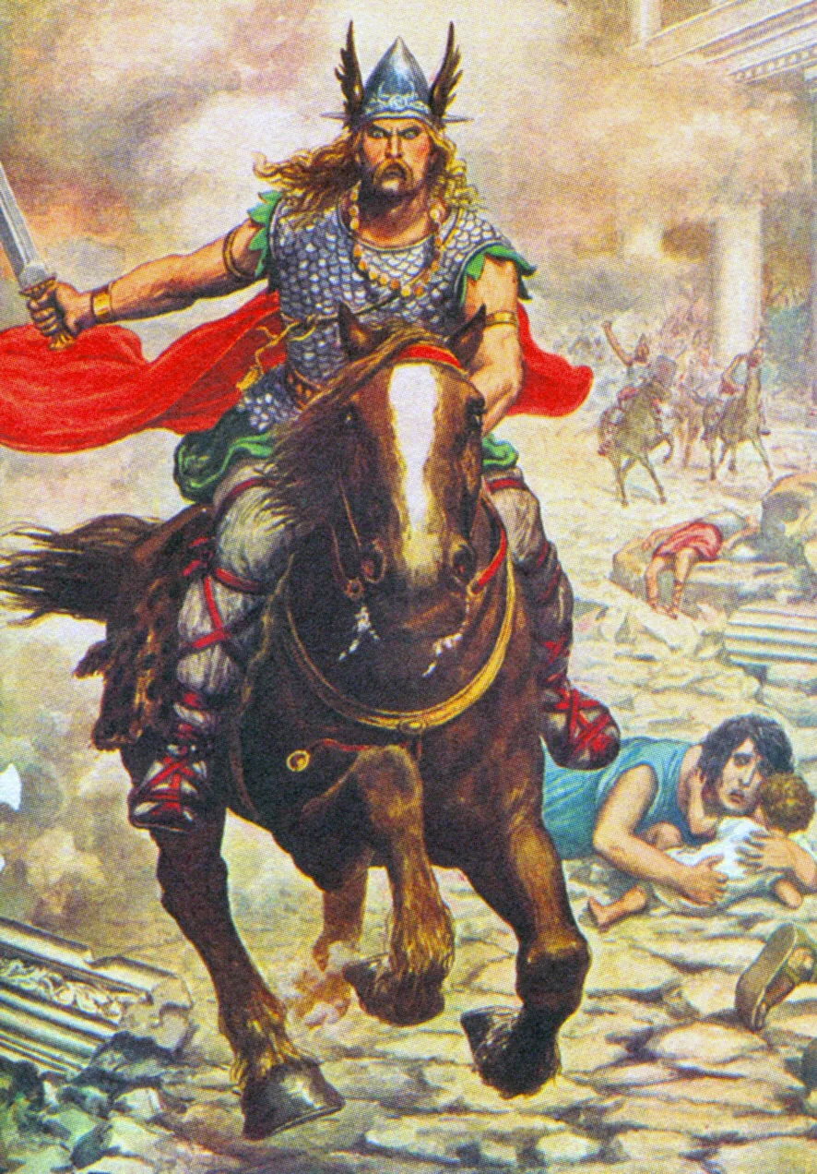

Slide 5
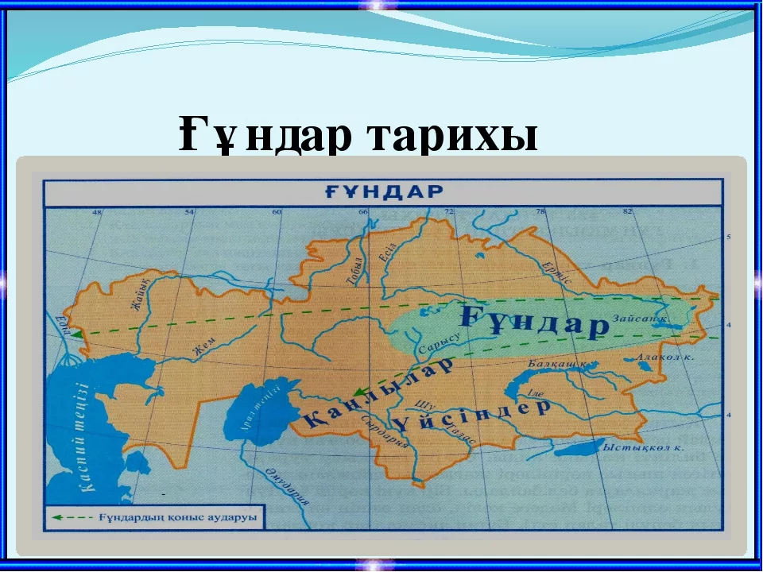

Slide 6
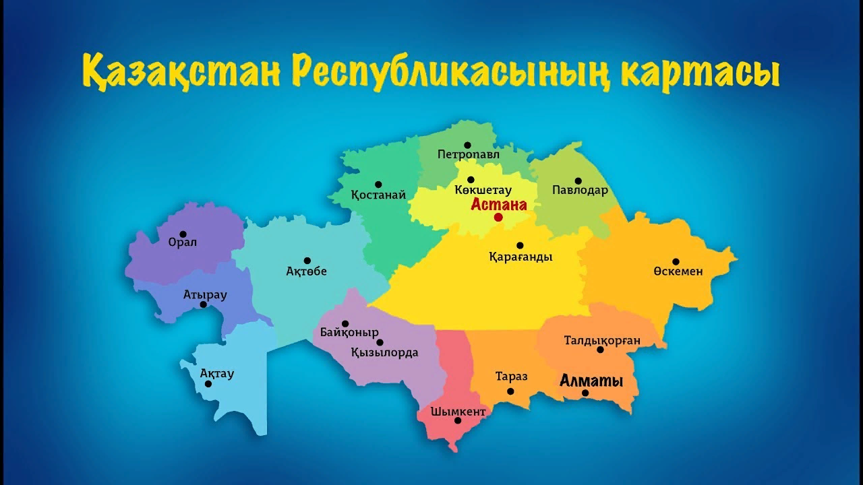
Сабақты бекіту "Ғұндар еліне саяхат".
Әр оқушы бояуға арналған Қазақстан картасын алады. Картаға қазақ жеріндегі ғұндардың мекендеген орындары мен батысқа қоныс аудару жолдарын сызып көрсетеді. Оқушылар сызған карта бойынша Халықтардың Ұлы қоныс аударуы туралы жалпылама айтылып, сабақ қорытылады.

Slide 7
Тест
1. Ғұн билеушісінің лауазымы
a) гуньмо
b) хан
c) уәзір
d) Шаньюй
2. Ғұн мемлекетінің негізін қалаған тұлға
a) Лаушан
b) Чжи-чжи
c) Мөде
d) Аттила
3. Ғұн мемлекетінің екіге бөлінген мерзімі
a) б.з-дың бас кезі
b) б.з.б. I ғ орта шені
c) б.з.б. I ғ соңы
d) б.з.б. I ғ басы

Slide 8
Үйге тапсырма:
Оқушылар Ғұндардың шаруашылығы туралы ізденіп келу.
Зергерлік бұйымдар.
«Полихром стилі»туралы жазу

